Slide 1
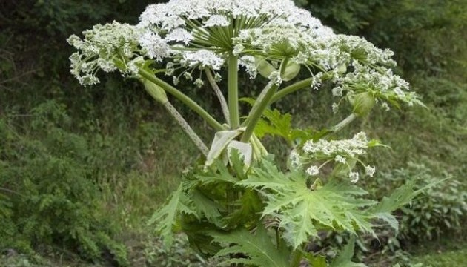
Проект “Зробимо довкілля чистішим”
Виконала учениця 9 класу
Шипуватської ЗОШ І-ІІІ ст.
ім.Героя Радянського Союзу
І.М.Заболотного
Великобурлуцької районної ради
Харківської області
Савчук Діана Богданівна
Керівник роботи:
Дерюгіна Світлана Петрівна,
учитель хімії

Slide 2
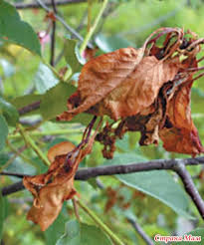
Актуальність теми.
Задумуючись над екологічними проблемами світу, я розумію, що перш за все треба дбати про чистоту тієї території, де ми проживаємо. Саме такі думки спонукали розробити і реалізувати проект.
Об’єктом дослідження є навколишнє середовище села Шипувате, а предметом дослідження – вплив
антропогенної
діяльності (сміттєзвалищ)
на стан довкілля

Slide 3
Мета проекту
Закріпити знання про природу своєї місцевості; звернути увагу на джерела антропогенного забруднення (сміттєзвалища) та їх негативний вплив на довкілля; дати оцінку екологічного стану навколишнього середовища і запропонувати заходи щодо його поліпшення; активізувати науково-дослідну роботу, що сприяє вихованню екологічно свідомих і не байдужих до проблем краю людей; виховувати почуття господаря своєї землі.
Завдання проекту: Дослідити територію с.Шипувате, виявити несанкціоновані сміттєзвалища, розробити план заходів щодо вирішення екологічної проблеми; висвітлити результати дослідження;; звернутися з проханням до депутатів сільської ради вжити відповідних заходів для подолання реальної проблеми несанкціонованих сміттєзвалищ та презентація позитивного досвіду взаємодії самоврядування із громадськістю у вирішенні проблеми стихійних сміттєзвалищ.

Slide 4
Характеристика проекту
За кінцевим результатом: практично-зорієнтований;
За змістом: міжпредметний;
За кількістю учасників: колективний;
За тривалістю: довготривалий;
За ступенем самостійності: дослідницький

Slide 5
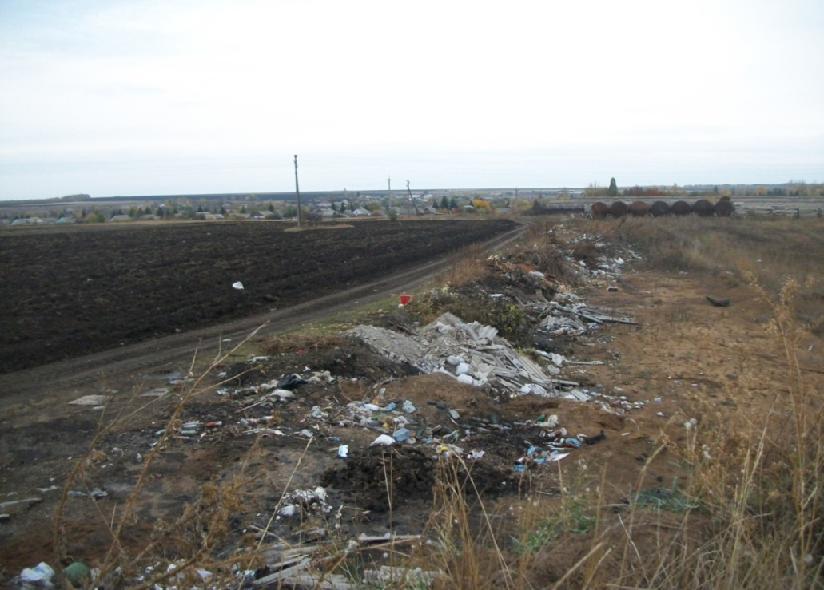
Дослідження впливу сміттєзвалищ на довкілля
1. Екологічний стан території села Шипувате.
Окремі околиці нашого села перетворились на дикі звалища. Сміття можна побачити на узбіччях доріг, на нього ми натрапляємо
у нашому лісі, на березі
ставків, на греблях.
Є сміттєзвалища і у
самому населеному
пункті.
Їх до двох десятків.

Slide 6
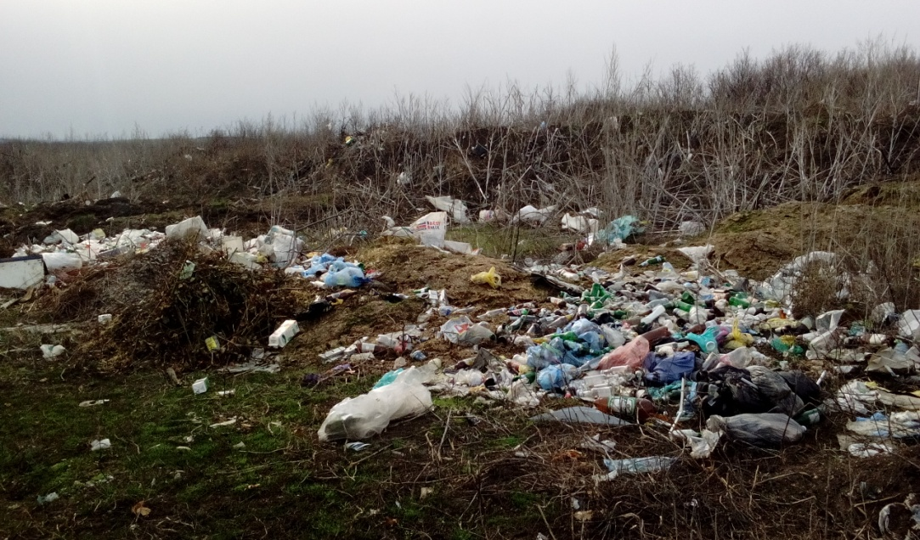
2. Забрудненість окремих компонентів середовища (ґрунту, атмосфери, водойм)
Основну увагу акцентували на забрудненні ґрунту, атмосфери, водойм внаслідок впливу сміттєзвалищ.
На смітнику за селом - поліетиленові кучугури, купи банок, відходи будівельних матеріалів, одягу. Це величезна площа. Є немалі сміттєзвалища на
греблі ставка
Комінтернівський ,
біля кладовищ. Вони
створюють проблему
для людей , які
рухаються по дорозі,
для автотранспорту.

Slide 7
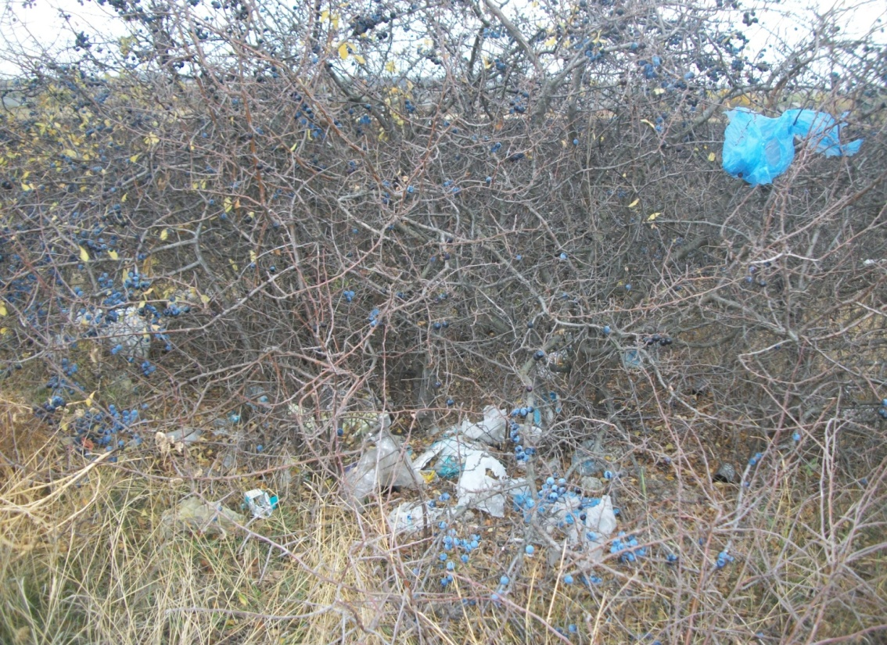
Особливою проблемою забруднення навколишнього середовища стало сміттєзвалище у Старому селі (за 1,5 км від с.Шипувате). Відрадно, що цей об’єкт екологічного лиха знаходиться за межами населеного пункту – села Шипувате, але вкрай погано – на вищому рівні над ставком та поблизу розораного
поля ТОВ «Зоря», біля
дороги. Наші учні часто
відвідують цю місцевість,
там ми проводимо
туристичні змагання,
відпочиваємо разом з
батьками у лісі,
збираємо гриби, шипшину,
терен

Slide 8
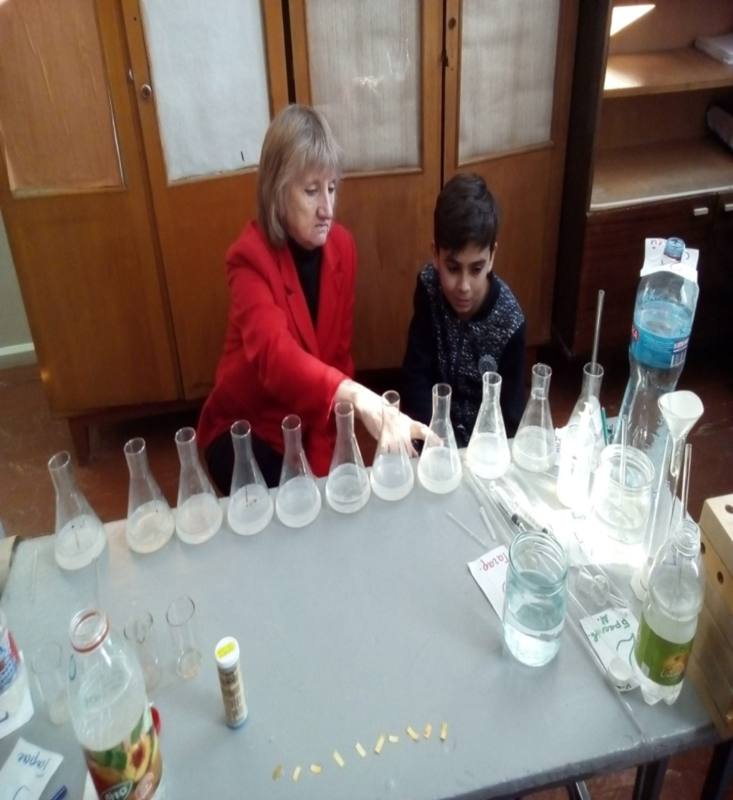
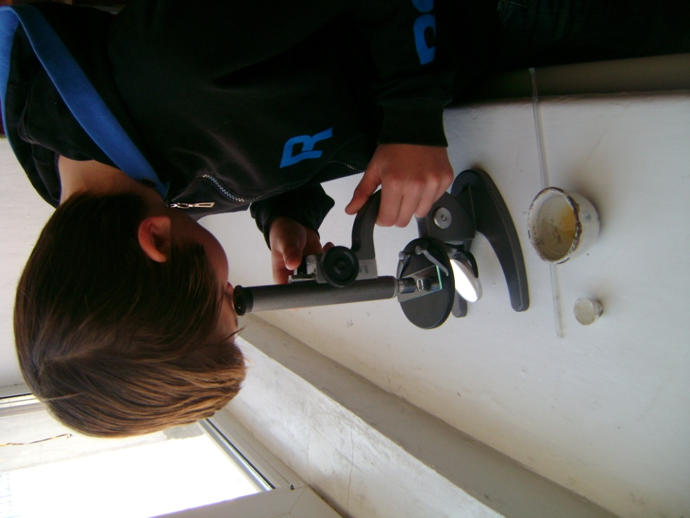
Колись неподалік від села знаходились напівзруйновані будівлі хімічних складів (2), де зберігались мінеральні добрива та пестициди. Зараз їх там немає, земля розорана під поле, але довгий час там нічого не росло, була просто земляна пляма серед зелених рослин. Ми досліджували стан води у колодязі неподалік цього міста і виявили в ній наявність залишків органічних речовин, специфічний запах.

Slide 9
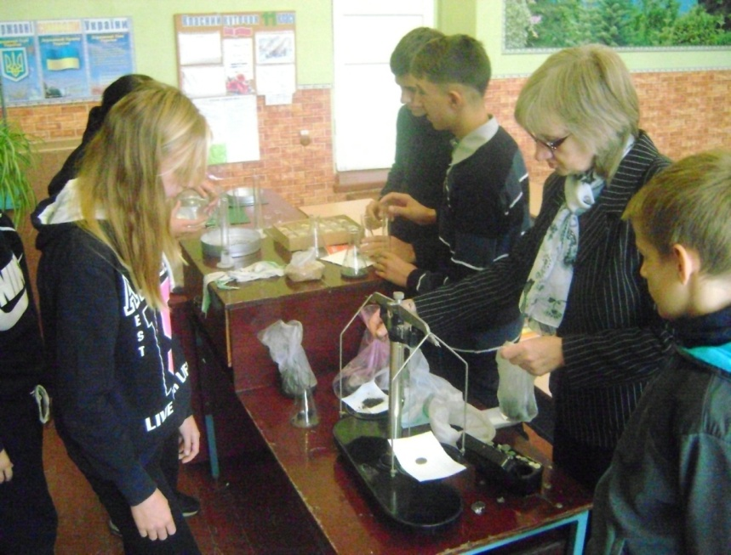
Дослідження стану грунтів у с.Шипувате
Ґрунти – це універсальний біологічний фільтр й нейтралізатор багатьох видів антропогенних забруднень. Внаслідок потрапляння в них стічних вод,
«збагачених» залишками мінеральних
добрив та пестицидів,сміття ґрунти
втратили здатність вбирати й
пропускати воду, їхня структура
деградувала, вони перенасичені
шкідливими сполуками.
Ми зробили аналіз проби грунтів з
різних ділянок, виявили рН
середовища.

Slide 10
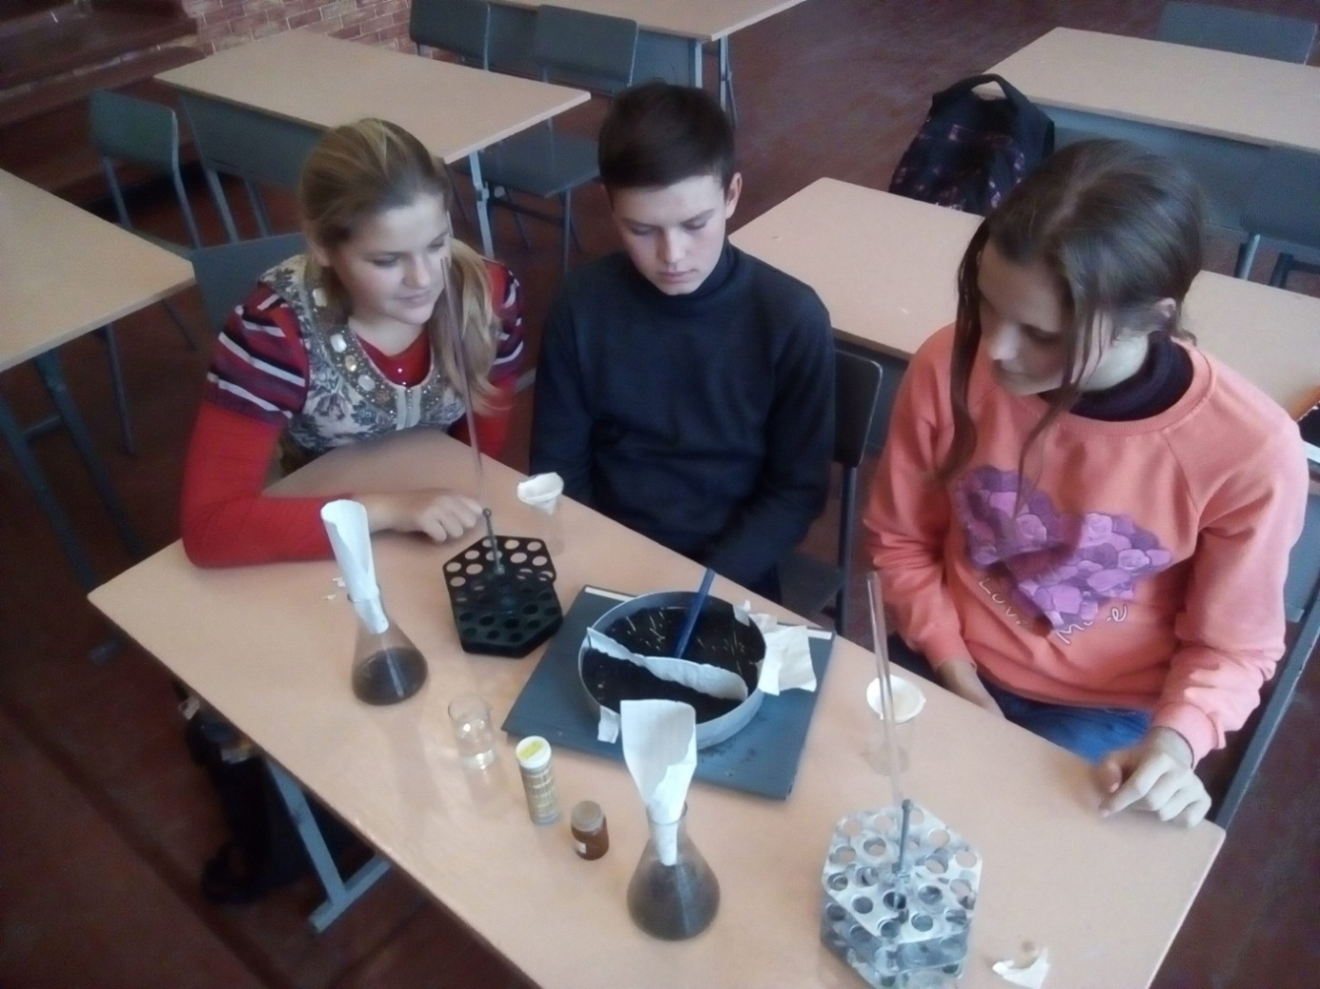
На цих грунтах дослідили проростання насіння, зробили певні висновки для уроків біології та хімії.

Slide 11
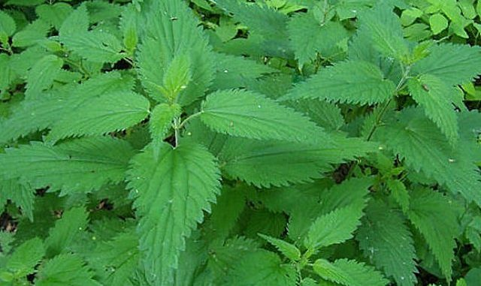
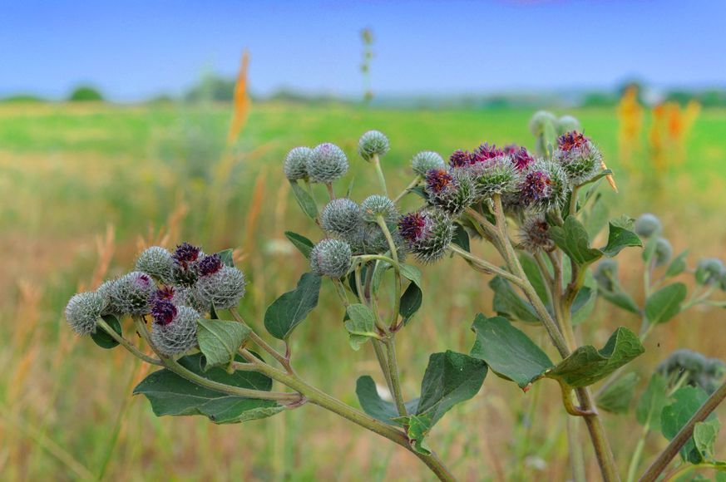
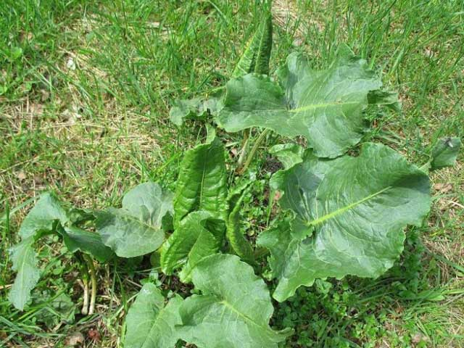
Біоіндикатори повітряного та грунтового забруднення
На досліджених грунтах вивчили різноманіття рослинності. Велика кількість подорожнику та кінського щавеля свідчила про підвищену кислотність ділянок смітників. У місцях, де багато залишків будівельного матеріалу, росте ріп”ях, кокориш.
Багато кропиви (любить грунти з підвищеним вмістом азоту)

Slide 12
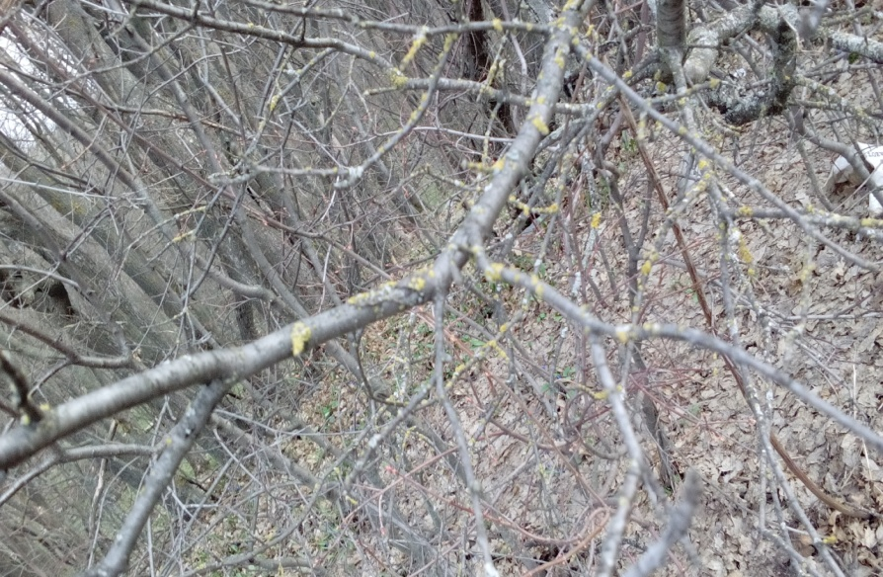
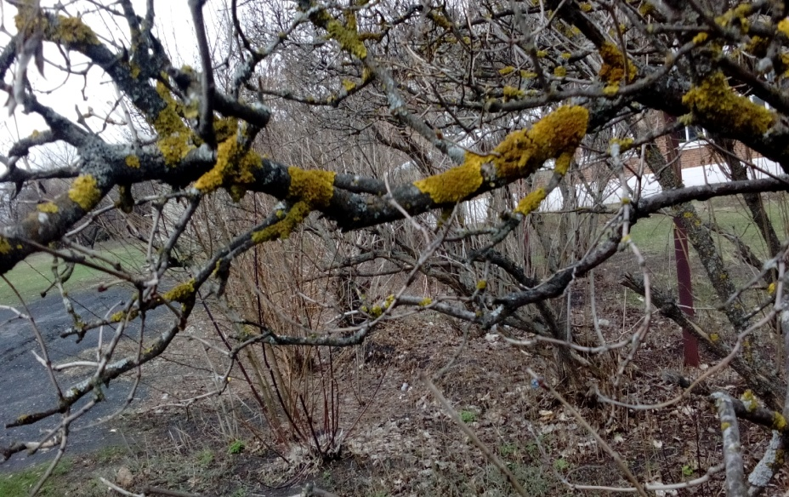
Лишайники - біоіндикатори чистоти повітря
Дослідження кількості лишайників на деревах біля залізниці, біля смітників (їх мало) свідчить про певну забрудненість повітря, але біля школи вони великі,їх багато на стовбурах і гілках дерев. Це свідчить про відносну чистоту повітря.

Slide 13
Результати досліджень
Виділили ряд речовин, що найбільш негативно впливають на стан довкілля:
-важкі метали: свинець (Pb), цинк (Zn);
-синтетичні миючі засоби та залишки косметики;
-поліетиленові плівки, труби та посуд;
-медикаменти, у яких закінчився термін придатності, залишки отрутохімікатів;
-відходи будівельних матеріалів;
-мінеральні добрива (залишки);
-ознайомилися з природними біоіндикаторами.

Slide 14
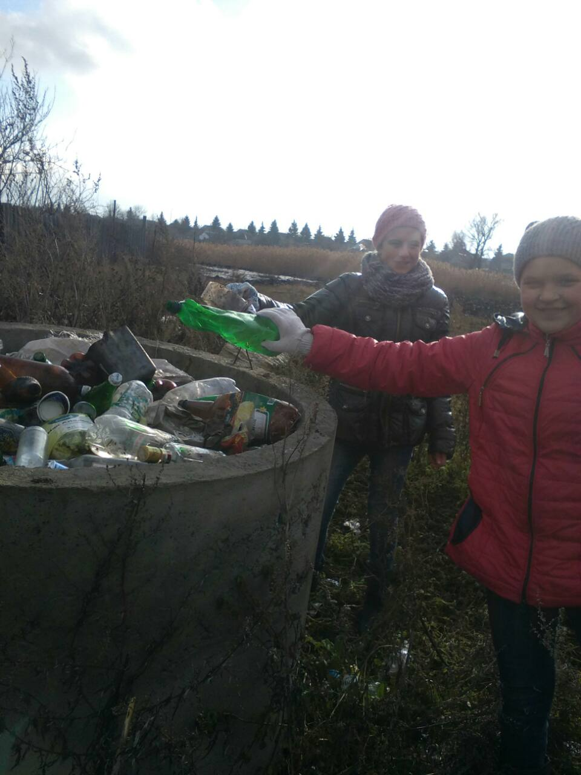
Реалізація ідеї проекту
Після проведення деяких досліджень учні нашої школи та вчителі звертались до органів місцевої влади з проблемою облаштування «нормального» сміттєзвалища. Місцева влада підтримала нашу пропозицію і як результат:
-використання залишків будівельних матеріалів (цегли, шиферу) частково призупинено;
-відходи сміттєзвалищ на території
села були частково знешкоджені, що
в деякій мірі призупинило
антисанітарний стан смітників;
-облаштовано спеціальні місця
для сміття у місцях відпочинку.

Slide 15
Висновки
Стихійні сміттєзвалища мають негативний вплив на навколишнє середовище у всіх аспектах. Основні речовини-компоненти цих зон екологічного лиха спричиняють різноманітні захворювання елементів екосистеми.
Жодний населений пункт сьогодні самостійно не зможе вирішити свої екологічні проблеми. Тільки спільними зусиллями всього людства ми зможемо досягти позитивних результатів.

Slide 16
Використана література
Безручкова С.В. Екологія. 11 клас. Розробки уроків. – Х.: Ранок, 2011. – 208 с.
Білявський Г.О., Фурдуй Р.С. Основи екологічних знань: підручник. – К.: Либідь, 1997. – 288 с.
Бойчук Ю.Д., Солошенко Е. М. Екологія і охорона навколишнього середовища. - К.: Видавничий дім «Княгиня Ольга», 2005. – 302 с.
Джигирей В. С. Екологія та охорона навколишнього природного середовища: навч. посібник. -К.: Знание, КОО., 2004. – 309 с.
Задорожний К.М. Усі уроки екології. 11 клас. Проф. рівень / К.М. Задорожний, О.Г. Стадник – Х.: “Основа”, 2011. – 363 с.
Задорожний К.М. Усі уроки екології. 10 клас. Проф. рівень / К.М. Задорожний, В.І. Садкіна. – Х.: “Основа”, 2010. – 381 с.
Корсак К.В., Плахотнік О.В. Основи екології, - К.: МАУП, 2000. – 238 с.
Царик Л.П. Екологія: підручник для 10 класу загальноосвітніх навчальних закладів. Профільний рівень / Л.П. Царик, П.Л. Царик, І.М. Вітенко – К.: Генеза, 2010. – 240 с. іл.
Царик Л.П. Екологія: підручник для 11 класу загальноосвітніх навчальних закладів. Рівень стандарту, академічний рівень / Л.П. Царик, П.Л. Царик, І.М. Вітенко – К.: Генеза, 2012. – 96 с. іл.

